Slide 1
Музыкальная азбука

Slide 2
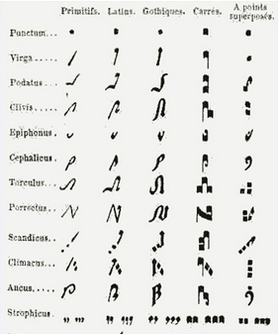
Сегодня на уроке мы узнаем, откуда произошли ноты.
Ноты придумали не сразу. В далеком
прошлом…..
В Древней Греции музыку записывали при помощи букв алфавита.
В средневековой Европе для этого использовали специальные значки , которые назывались - невмы. Они выглядели как точки, черточки и запятые.

Slide 3
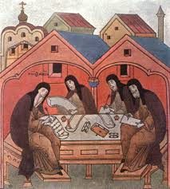
Нелегко было разобраться в таких крючках и завитушках. Притом ноты эти не перепечатывали, как в наши дни, а переписывали. Переписчики в музыке не очень разбирались, и много мелодий было испорчено до неузнаваемости.
Так продолжалось до тех пор, пока не придумали нотоносец, или нотный стан — пять горизонтальных линеечек, на которых и разместились нотные знаки.

Slide 4
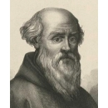
А произошло это в начале XI века. Итальянский монах Гвидо д' Ареццо —
Гвидо Аретинский (992—1050), музыкант и учитель пения из города Ареццо, нарисовал самые первые линеечки, по которым, словно по ступенькам, вверх и вниз побежали нотные знаки.

Slide 5
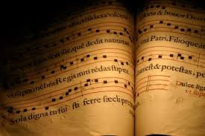
Правда, сначала линеечек было не пять, а четыре, и все они были разного цвета. Зато теперь у каждого музыкального знака-ноты появилась уже и графически зафиксированная высота.

Slide 6
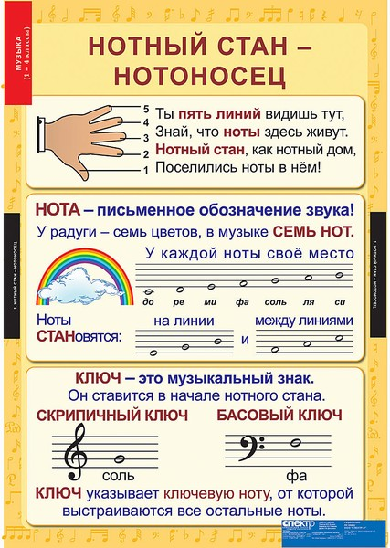
Такие знаки-символы стали называться нотами.
Ноты (от латинского notatio, что означает «записывание, обозначение», знак) стали размещать как на самих линиях, так и между ними.
Ноты похожи на маленькие головки-овалы.

Slide 7

Длительность звука обозначается белой или черной головкой ноты, а по расположению ноты на нотном стане можно определить его высоту.

Slide 8
Ноты нужно было как-то назвать. Чтобы легче было запомнить названия звуков, Гвидо велел своим ученикам-хористам разучить молитву-гимн в честь святого Иоанна, который считался покровителем музыки и певцов.
Для этой молитвы Гвидо сочинил новую мелодию, в которой каждая последующая стихотворная строчка начиналась на ступень выше предыдущей. А каждый первый слог новой строчки стал названием новой ноты.
Вот и получили ноты свое первое название:
Ut, Re, Mi, Fa, Sol, La — по начальным слогам первых шести слов молитвы-гимна.

Slide 9
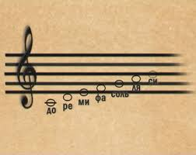
Со временем слог Ut заменили на слог Do, а также появилось название еще для одного звука-ноты — Si, составленного из первых букв словосочетания Sancte Iohanne — Святой Иоанн. Так появился единственный на земле международный язык — язык нот, который ныне понимают все музыканты мира:
ДО—РЕ—МИ—ФА—СОЛЬ—ЛЯ—СИ

Slide 10
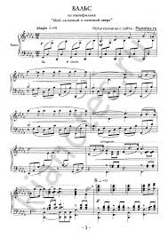
Это великое изобретение сделало музыкальную память человека вечной и необъятной. Музыка записанная нотами на бумаге, может быть прочитана где угодно, кем угодно и когда угодно.

Slide 11
Есть всего семь нот на свете-
До, ре, ми, фа, соль, ля, си.
Ты запомни ноты эти
И в тетрадку занеси.
ДО—РЕ—МИ—ФА—СОЛЬ—ЛЯ—СИ
(Н. Кончаловская)

Slide 12
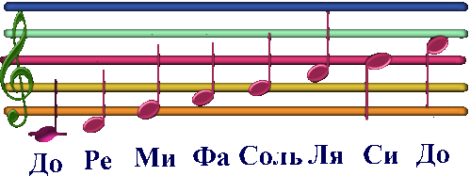

Slide 13
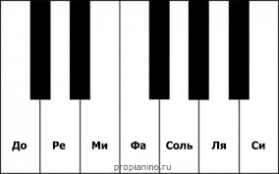
Флеш-пианино http://www.thevirtualpiano.com/VPiano3b.swf

Slide 14
КРОССВОРД

Slide 15
ОТВЕТ
1
н
о
т
ы
Как называются значки, которыми записывается музыка?

Slide 16
Молодец!

Slide 17
ОТВЕТ
2
С
Е
м
Ь
Сколько нот в музыкальной азбуке?

Slide 18
Молодец!

Slide 19
УГАДАЙ НОТЫ

Slide 20
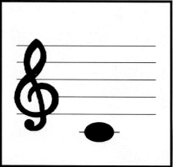
си
ля
ре
ми
до
фа
соль

Slide 21
Молодец!

Slide 22
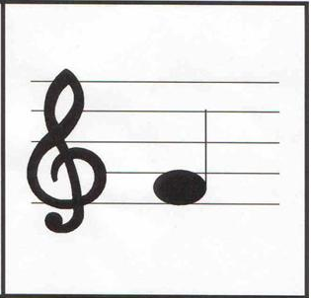
си
ля
ре
ми
до
фа
соль

Slide 23
Молодец!

Slide 24
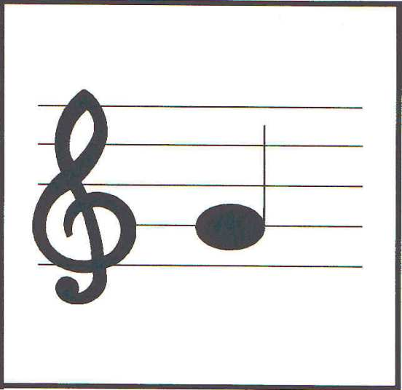
си
ля
ре
ми
до
фа
соль

Slide 25
Молодец!

Slide 26
Расставь ноты на нотный стан и назови их

Slide 27

___

Slide 28
Молодец!

Slide 29
ПРОЧИТАЙ СЛОВО

Slide 30
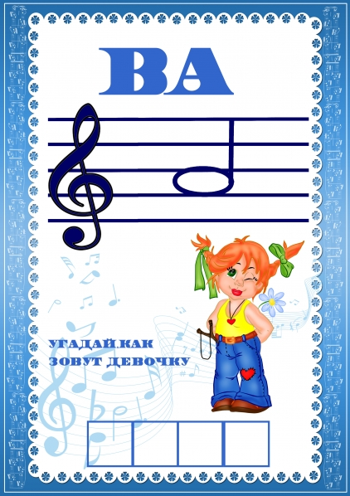

Slide 31
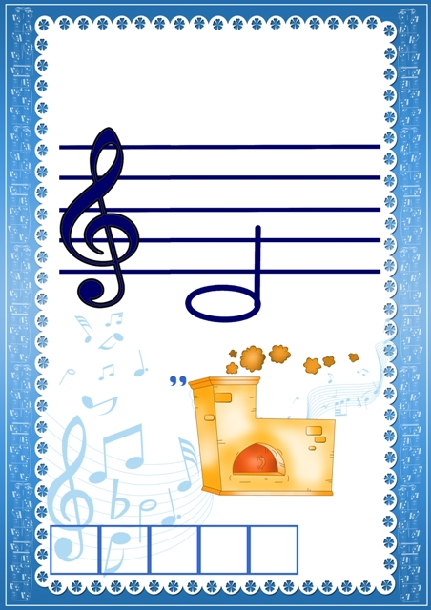

Slide 32
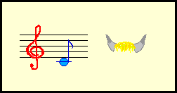

Slide 33
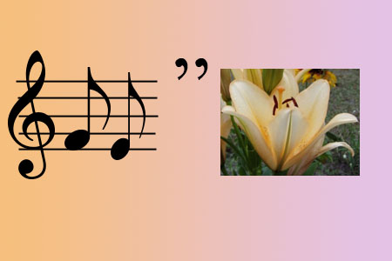

Slide 34
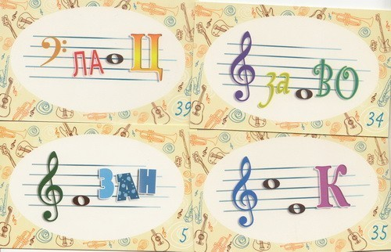

Slide 35
Молодец!

Slide 36
ДО СКОРЫХ ВСТРЕЧ, ДРУЖОК!

Slide 37
СПИСОК ИСПОЛЬЗОВАННЫХ ИНТЕРНЕГ ИСТОЧНИКОВ
http://www.flashplayer.ru/play_229.php
https://www.google.com/search?q
http://900igr.net/datai/muzyka/Noty-rojal.files/0001-001-Detskie-noty.jpg изображение нота до
http://900igr.net/datai/muzyka/Noty-rojal.files/0003-002-Re.jpg изображение нота ре
http://900igr.net/datas/muzyka/Noty-rojal.files/0005-005-Fa.jpg изображение нота фа
http://900igr.net/datai/muzyka/Noty-rojal.files/0008-007-Si.jpg изображение нота си
http://900igr.net/datai/muzyka/Noty-rojal.files/0006-005-Sol.jpg изображение нота соль
http://smol-dmsh1.ru/wp-content/uploads/2014/10/%D0%9D%D0%BE%D1%82%D1%8B.jpg изображение первые ноты
http://images.myshared.ru/466421/slide_8.jpg изображение невмы
http://istlit.ru/uploads/posts/2013-04/1365440953_031912.jpg изображение переписчики нот
http://1.bp.blogspot.com/-ka_Gfgs3S50/UkH_NLs5jMI/AAAAAAAAAJ8/gIEEEFkCwlE/s1600/3-Guido_dArezzo.png изображение Гвидо д' Ареццо
http://propianino.ru/wp-content/uploads/2012/01/Image-1.png изображение фортепианной клавиатуры
http://img1.liveinternet.ru/images/attach/c/4/82/276/82276301_0_8425f_9941ec28_L.png изображение ноты
http://2.bp.blogspot.com/-Dv1JEQA1W50/T-WXX09GvBI/AAAAAAAAANE/w0cFB5KPAxs/s1600/notyi+.gif
изображение звукоряд
http://www.xn--b1aesdbrr2d4cr.xn--p1ai/NACH_SKOOL/MUZK/N314/images/muzika_p1.jpg
изображение нотный стан

Slide 38
СПИСОК ИСПОЛЬЗОВАННЫХ ИНТЕРНЕГ ИСТОЧНИКОВ
http://s019.radikal.ru/i603/1301/f6/3af639c2fa94.jpg изображение нотный стан
http://allforchildren.ru/rebus/rebus7/7-004.gif изображение ребусы
http://www.moldovenii.md/resources/files/images/notemuzica/DogaVals1.gif ноты вальса «Мой нежный ласковый зверь»
http://www.maam.ru/upload/blogs/2a5b2a8db8d02323b5fb2153ea41ff6c.jpg.jpg изображение ребуса - ВАЛЯ
http://allforchildren.ru/rebus/rebus7/7-007.gif изображение ребуса - дорога
http://vasilisa.com.ua/images/stories/rebusi/rebus1.jpg изображение ребуса - фамилия
http://www.umniza.de/WebRoot/Store22/Shops/62303963/52E2/34FB/1095/36AB/FD28/C0A8/2BB9/CA31/Rebusy_uchim_notki_1.jpg

